Slide 1
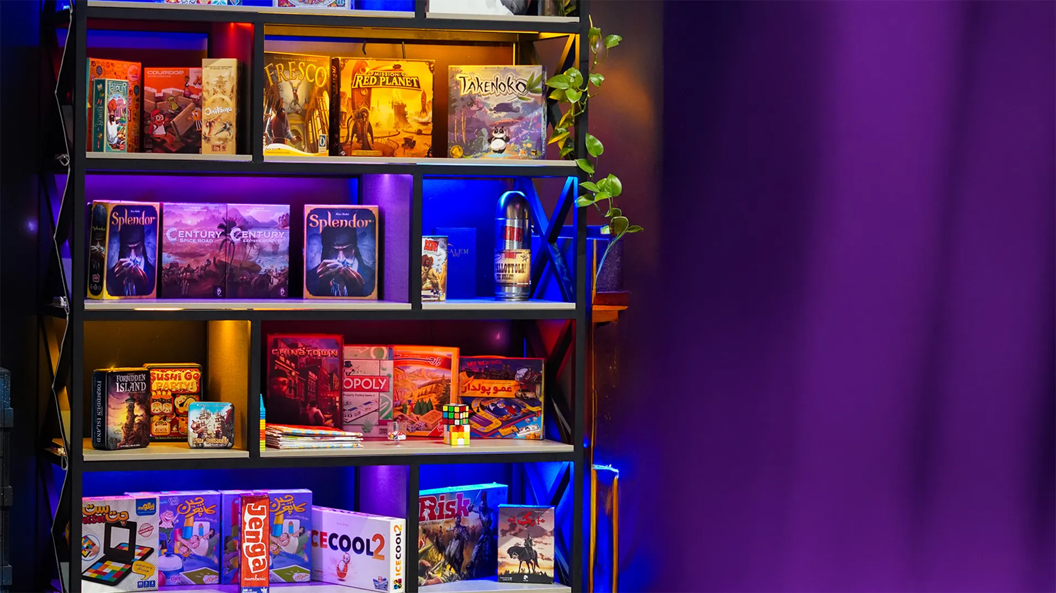

طراحی، تولید و شتابدهی بازی‌های رومیزی فرهنگی و مذهبی

Slide 2
در دهه های اخیر، به تدریج چالش ارتباط با نسل جوان و انتقال مفاهیم دینی، پر رنگ تر شده است. در مواجهه با تغییر ذائقه نسل جدید و گسترش ابزارهای نوین سرگرمی، تصمیم گرفتیم از بازی، به عنوان یک رسانه جدید تبلیغ دین، بهره ببریم. جرقه ورود ما به حوزه بازی، از طرحی به نام «تیک آف» در گروه تبلیغی ضیافت آغاز شد.

Slide 3



هدف ما انتقال مفاهیم دینی به نسل نو، از مسیر جذاب و خلاقانه‌ی بازی است
حوزه های فعالیت
بازی های محیطی
بازی های رویدادی
بازی های رومیزی

Slide 4
هدف ما انتقال مفاهیم دینی به نسل نو، از مسیر جذاب و خلاقانه‌ی بازی است
حوزه های فعالیت
بازی های محیطی
بازی های رویدادی
بازی های رومیزی
پرونده های معمایی
بازی های صفحه ای
بازی های کارتی

Slide 5













بازی های رومیزی
پرونده های معمایی
بازی های صفحه ای

Slide 6

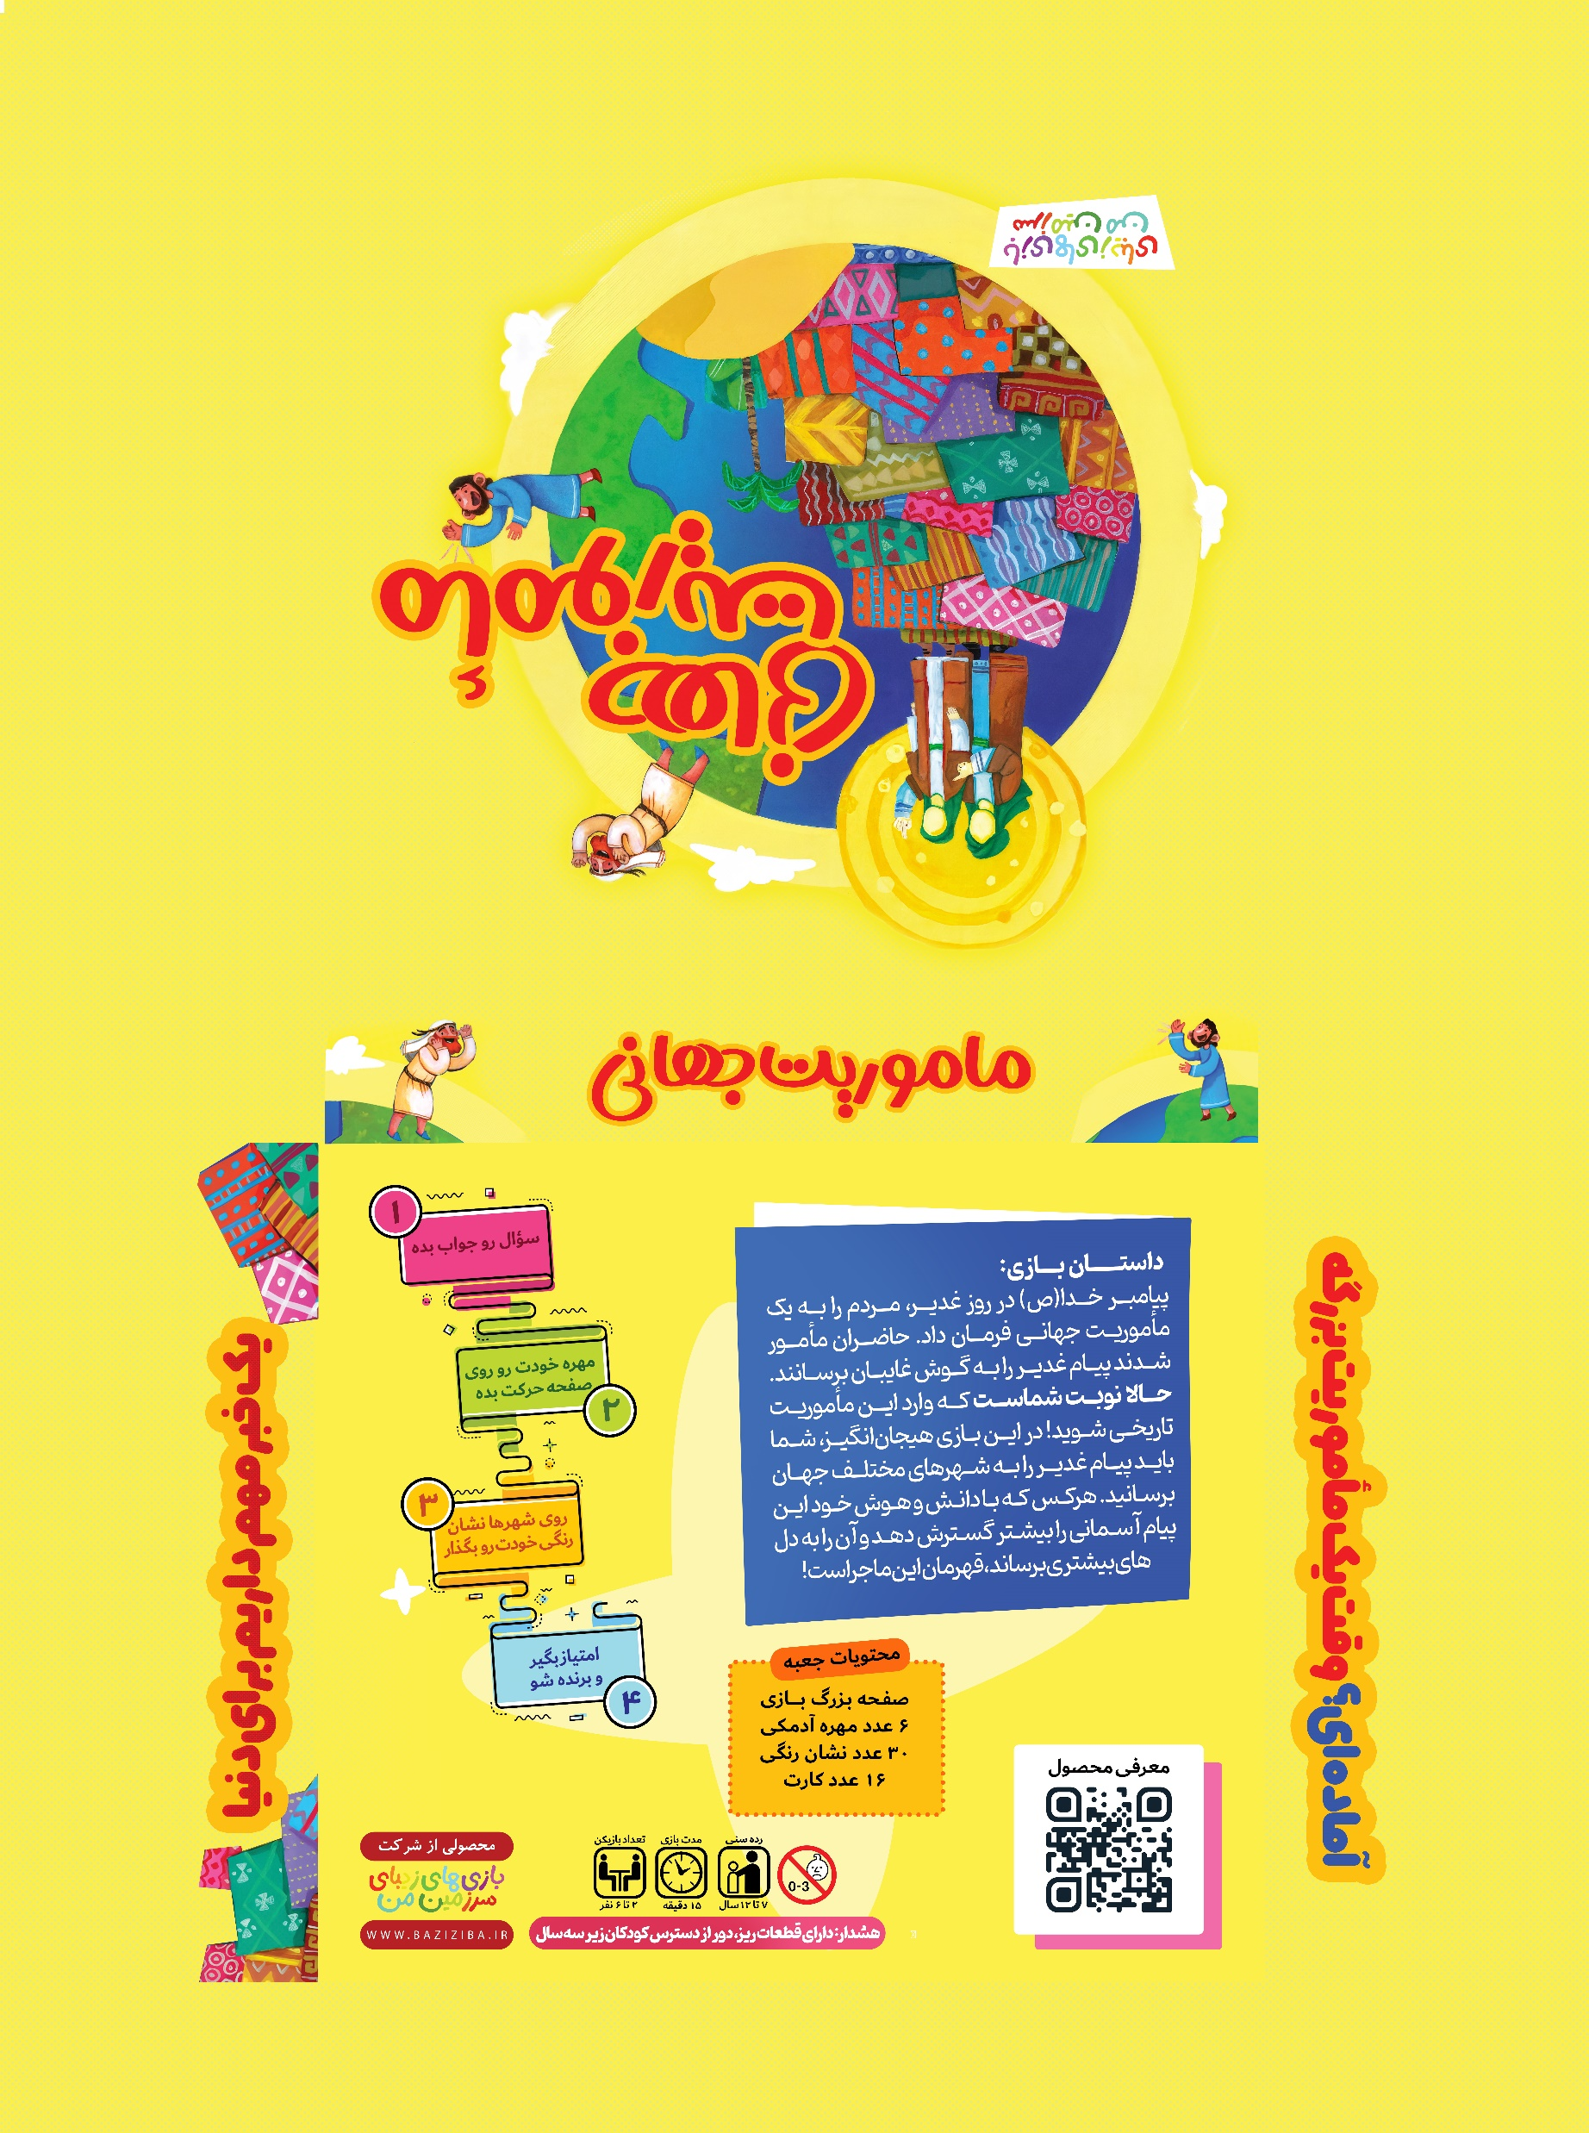
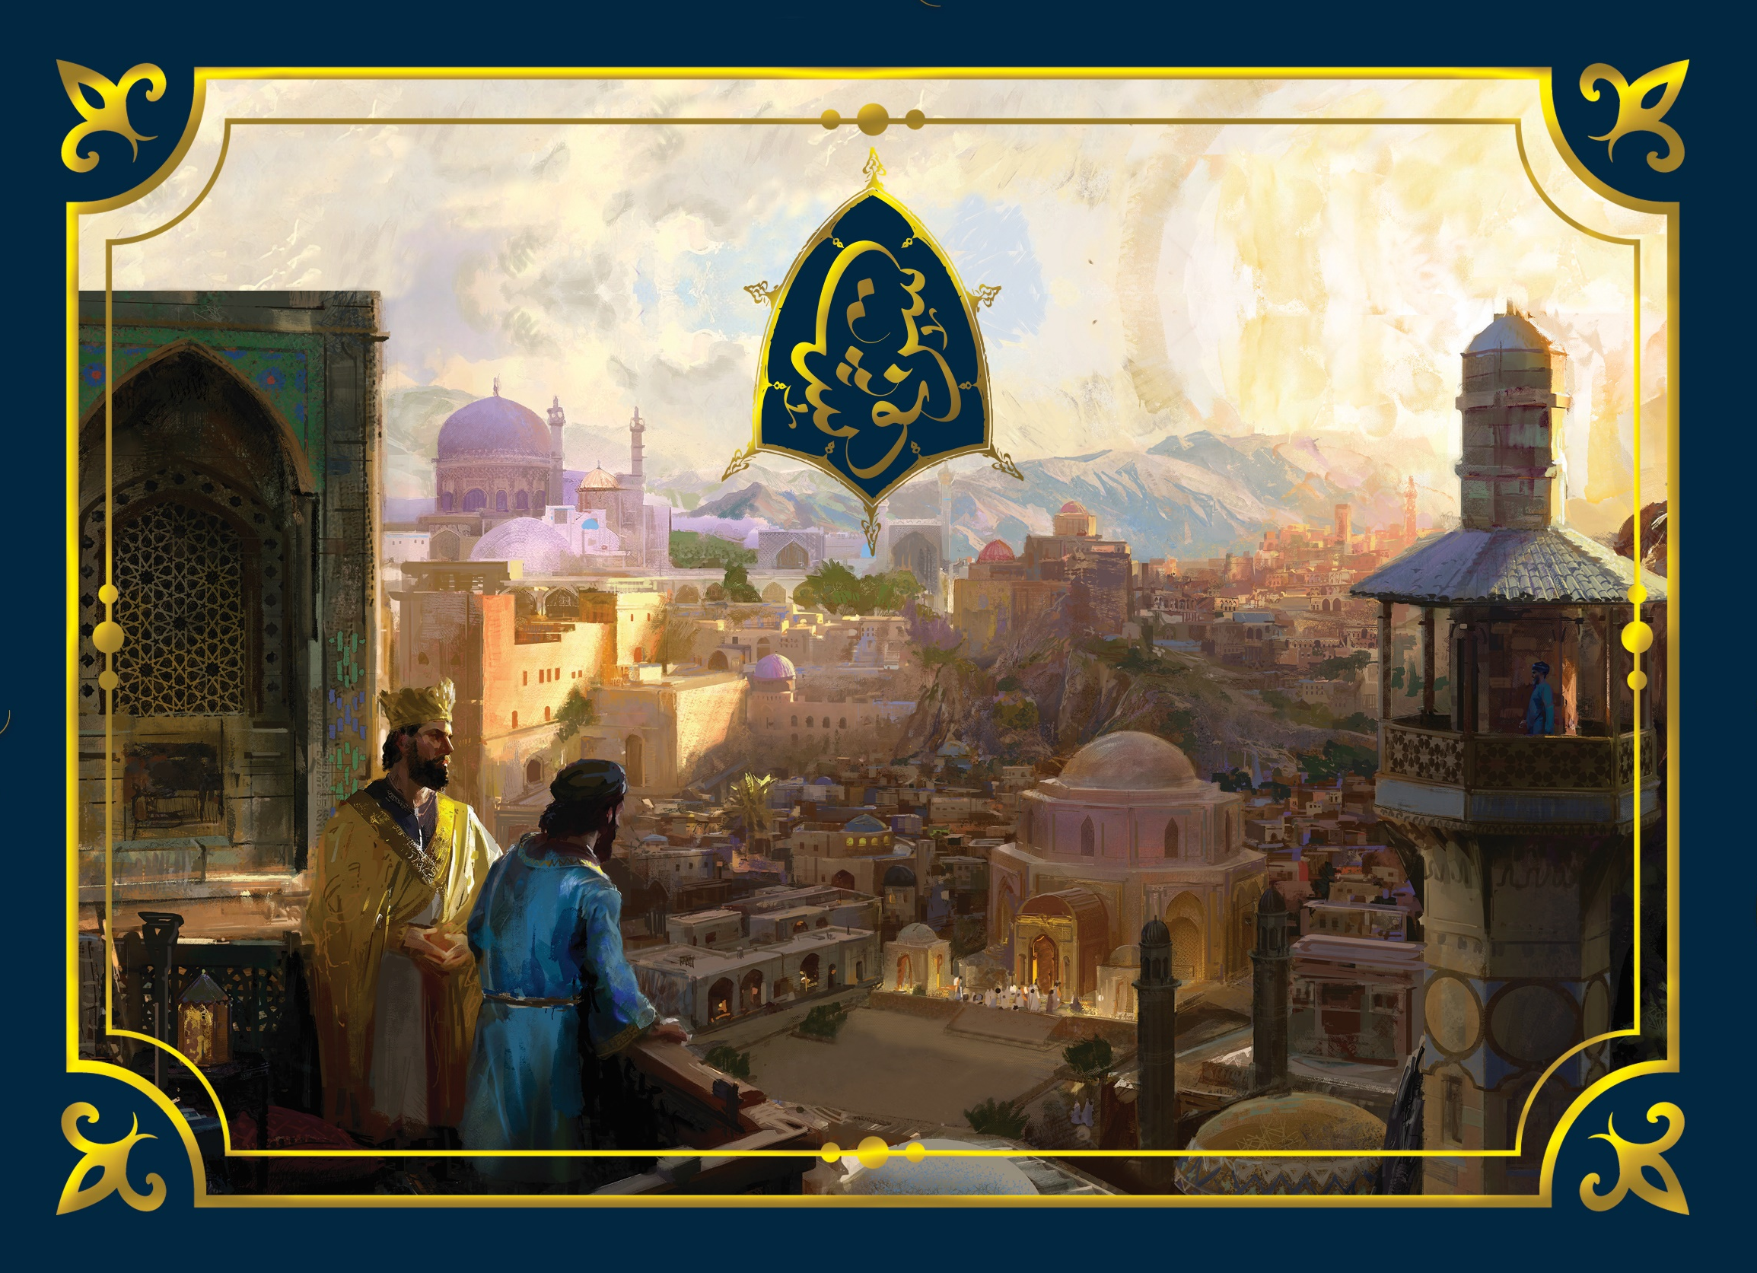

Slide 7






فرایند تولید محصول در مجموعه بازی های زیبای سرزمین من
مرحله هفتم
مرحله ششم
مرحله پنجم
مرحله چهارم
مرحله سوم
مرحله دوم
مرحله اول
تولید انبوه و عرضه
ایجاد نسخه نهایی
تست، بررسی و اصلاح
ساخت بازی
ایده پردازی
تعیین مفهوم محوری
مسأله یابی
برون سپاری به چاپخانه و مراکز پخش
تصویرسازی و گرافیک و انتخاب متریال مناسب
تست بازی، بررسی علمی بازی و رفع اشکالات
ایجاد مکانیک ها و فرایندها و قوانین بازی تا نسخه اولیه
بارش فکری و انتخاب ایده برتر به عنوان هسته بازی
تعیین پیام و محتوایی که باید انتقال دهیم
شناخت مشکل و نیاز دینی و فرهنگی مخاطبین

Slide 8

تخصص آکادمیک نیاز نداره
زمان و مدت طراحی و تولید شناوره
نیاز به جای خاصی نداره
ابزار خاصی نمی خواد

Slide 9



تخصص آکادمیک نیاز نداره
زمان و مدت طراحی و تولید شناوره
توانمندی های گرافیکی و هنری
تفکر خلاق و ایده پرداز
تجربه بازی زیاد
شناخت مکانیک ها
تیم کاری پروژه محور
تجربه کار با مخاطب
هر پروژه بین دو تا پنج نفر
تیم مدیریتی ثابت
دو نفر
تصویرساز
نقش های مکمل
گرافیست
تیم رسانه
عامل توزیع و پخش
عامل تولید
نیاز به جای خاصی نداره
ابزار خاصی نمی خواد

Slide 10
تیم کاری پروژه محور
هر پروژه بین دو تا پنج نفر
حمایتگری و تسهیلگری
نقش نهادها
اعطای مجوز تولید و ثبت طرح
سفارش دهنده و خریدار محصولات
تیم مدیریتی ثابت
طرح نیازمندی ها و مشکلات
دو نفر

Slide 11
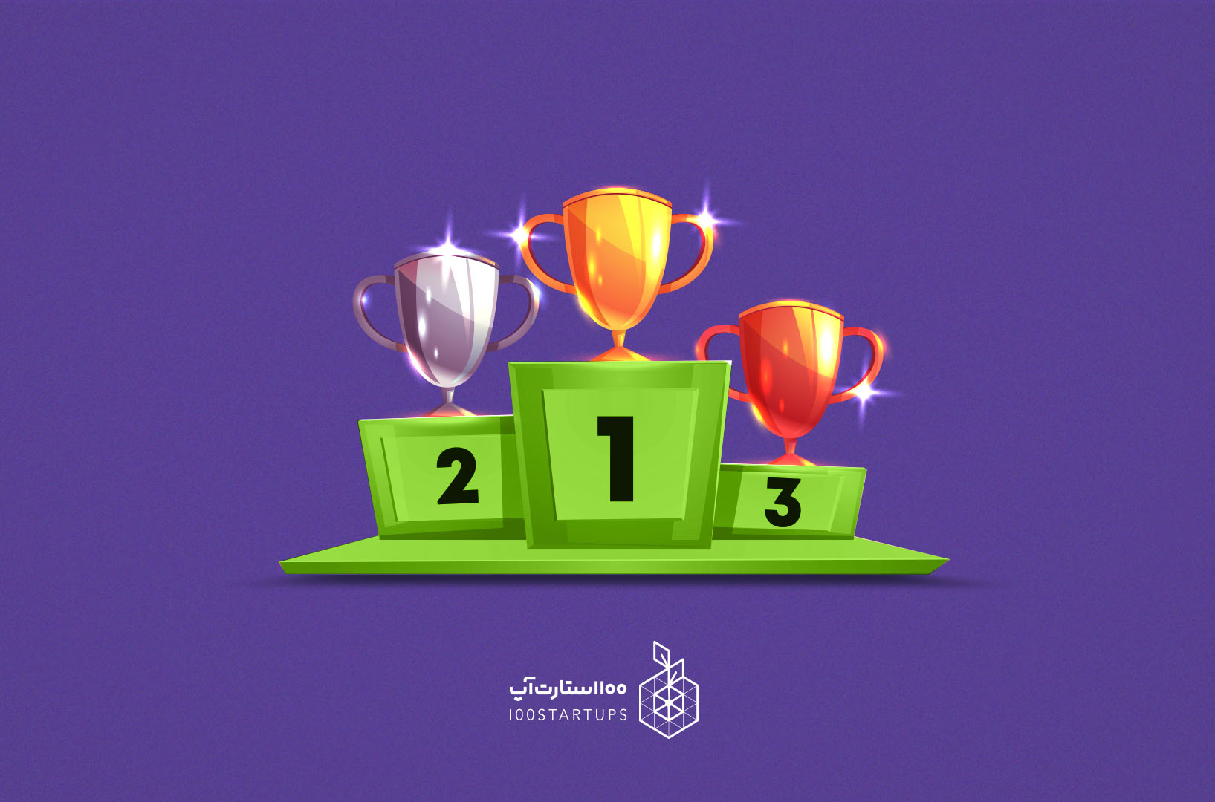
حمایتگری و تسهیلگری
مزیت رقابتی
نقش نهادها
مسأله محوری
مکانیک
هدفگذاری دینی
کیفیت محصول
گرافیک
متریال
اعطای مجوز تولید و ثبت طرح
طرح نیازمندی ها و مشکلات
سفارش دهنده و خریدار محصولات

Slide 12
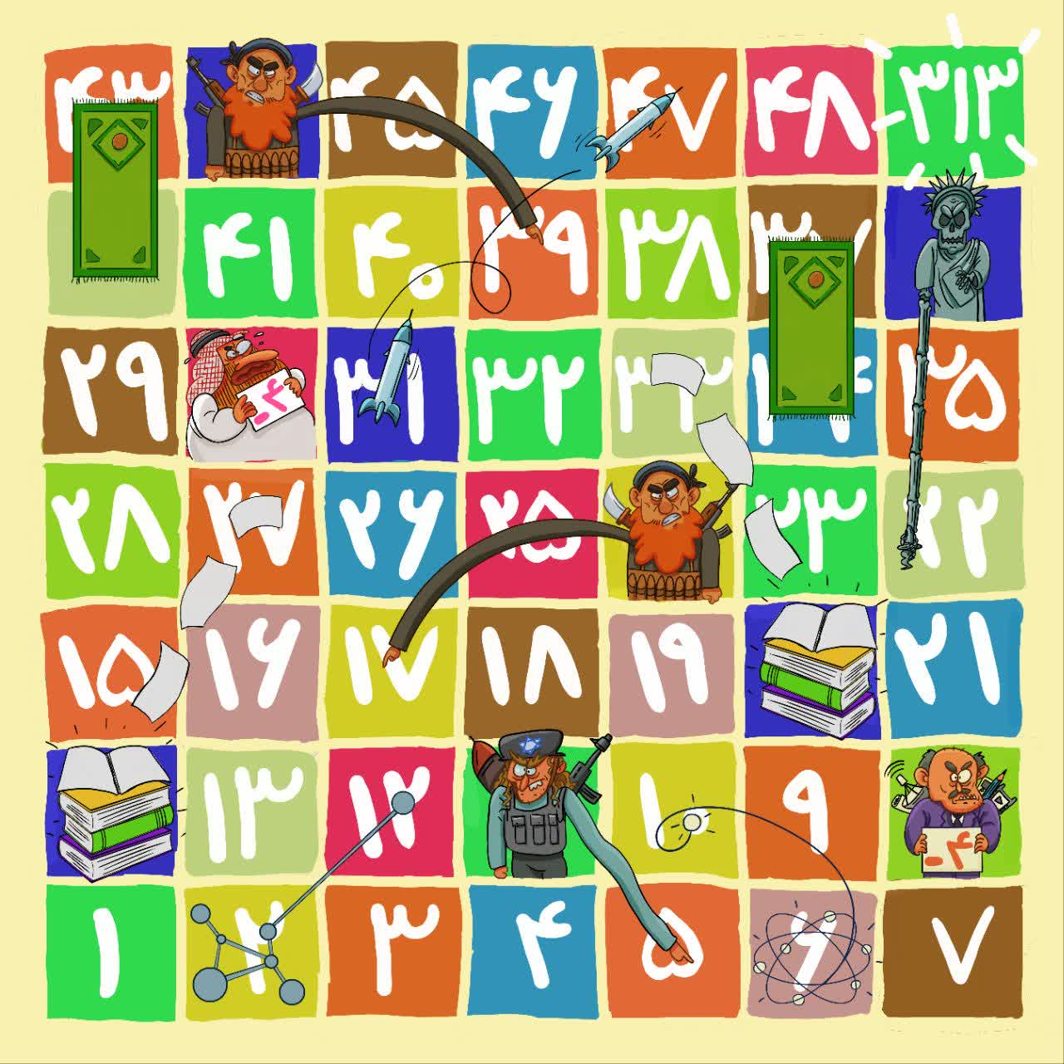
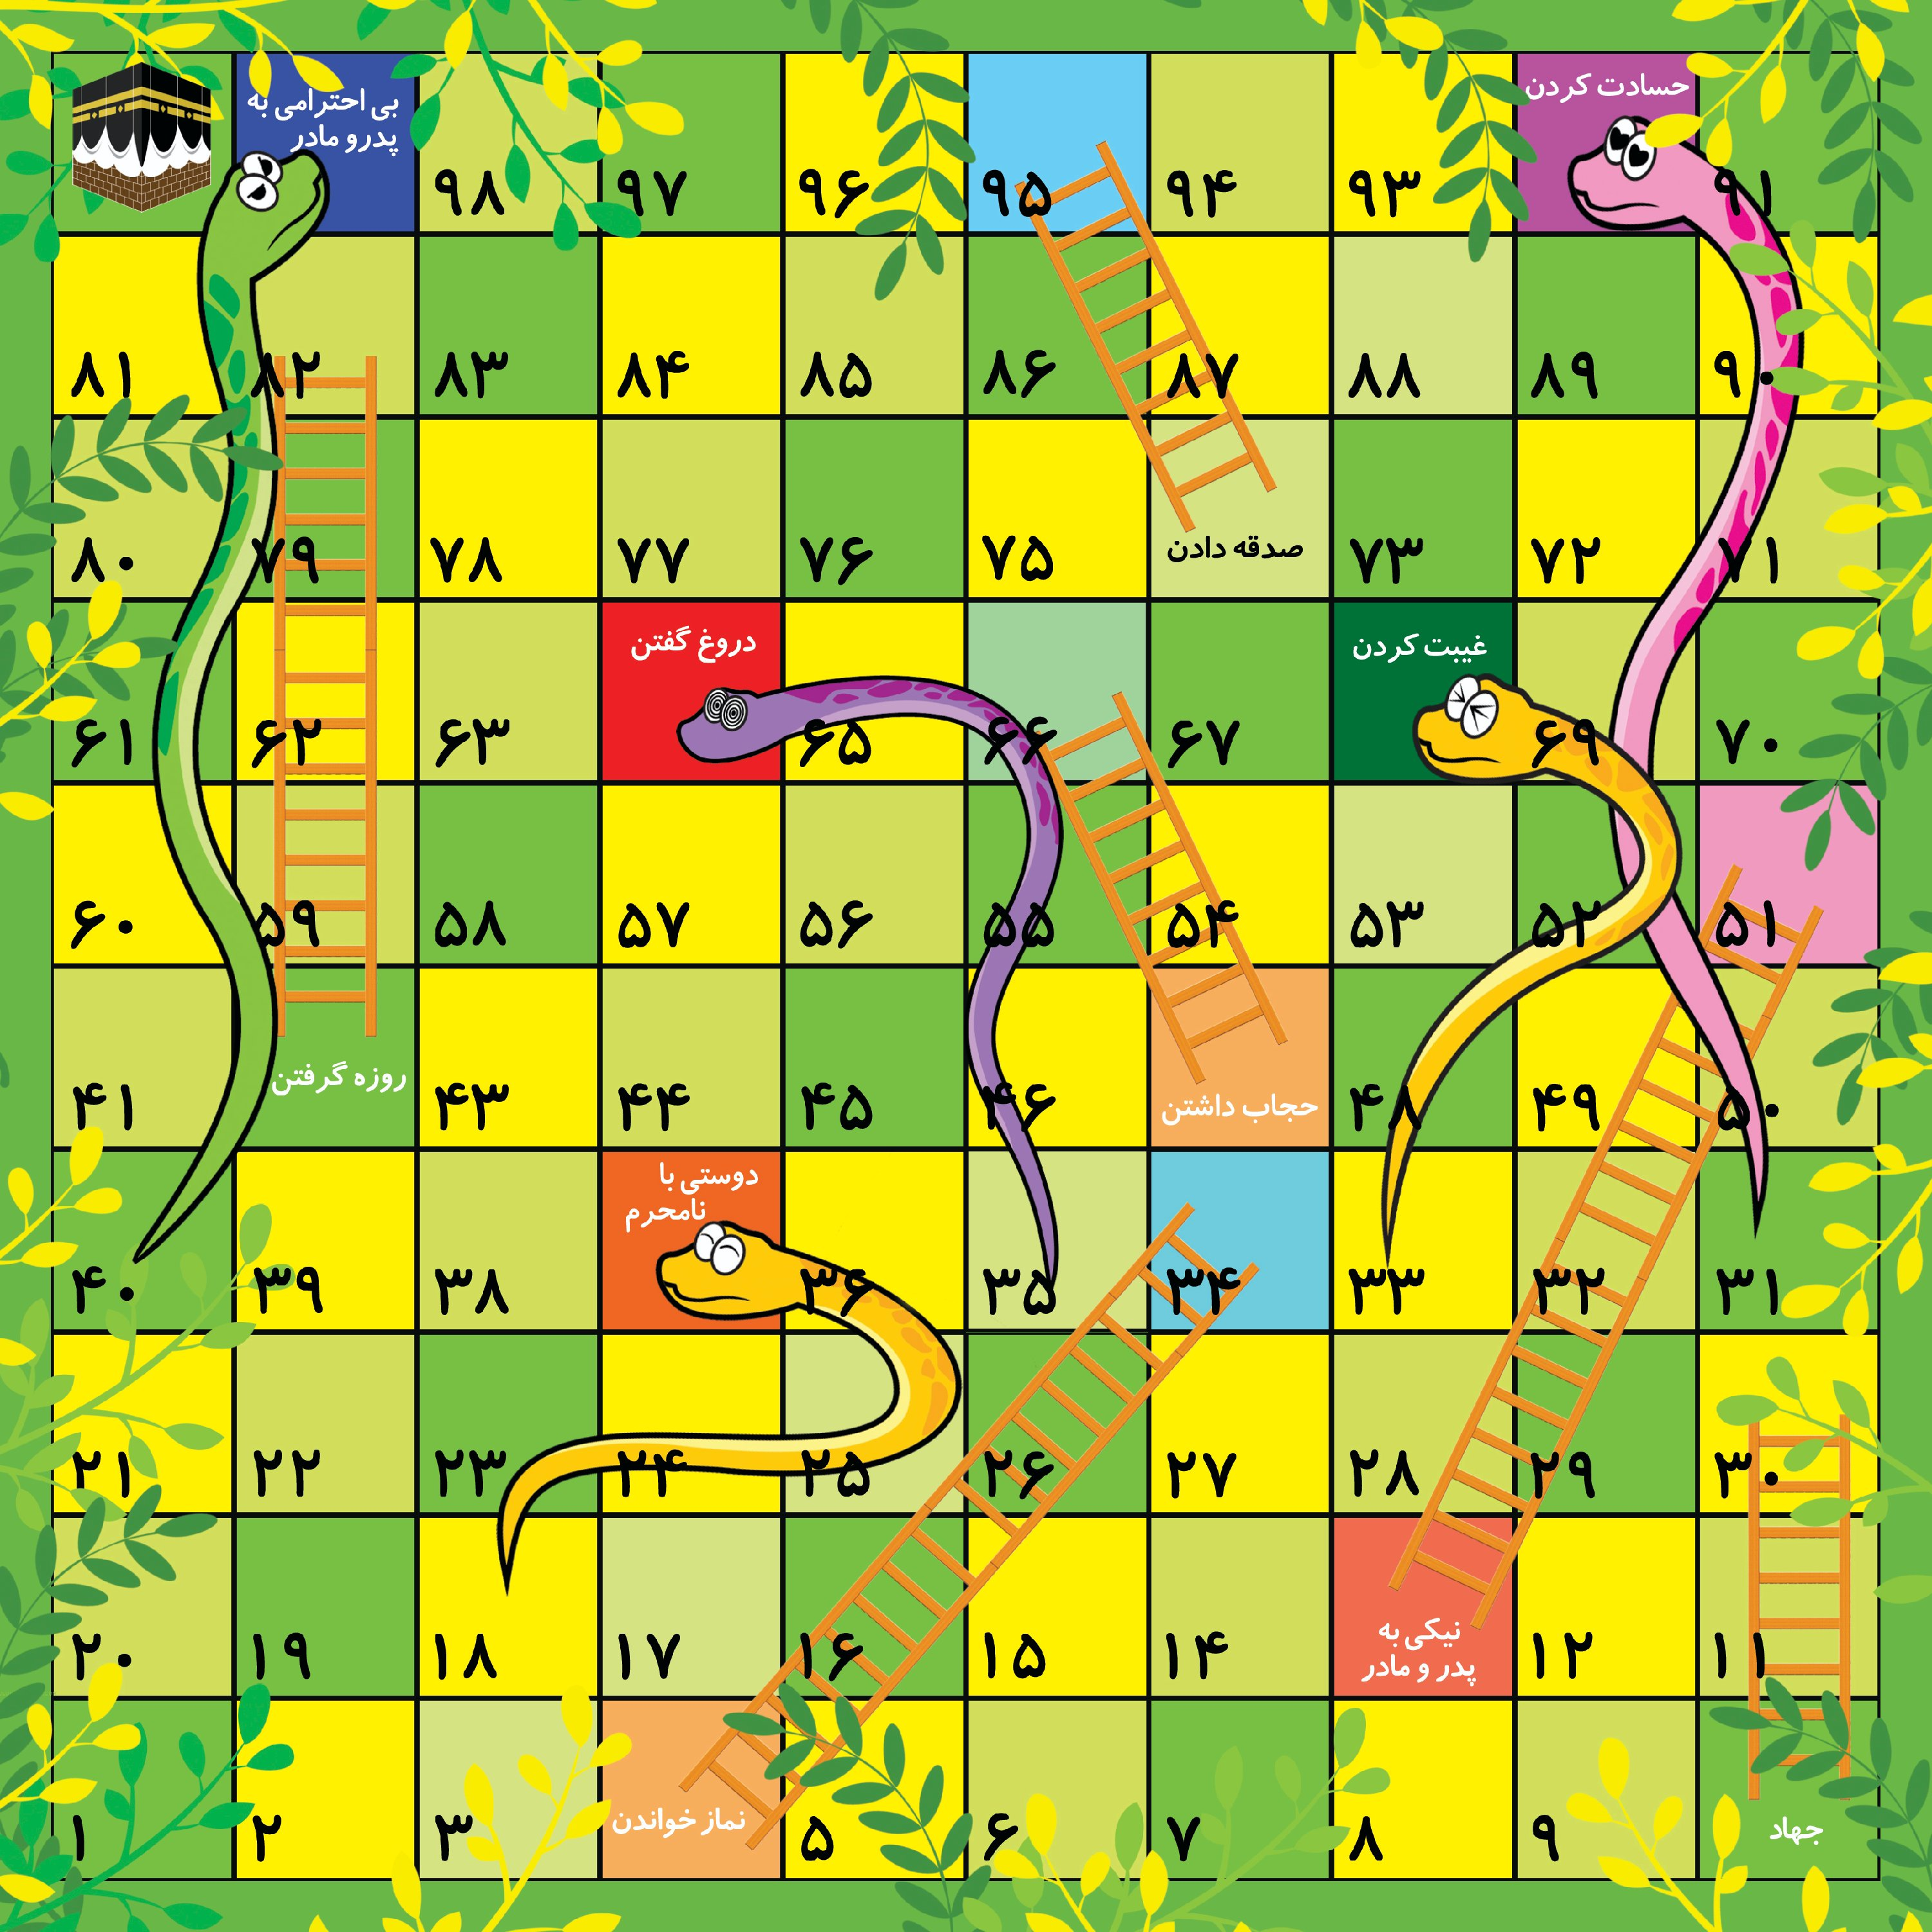
گرافیک

Slide 13
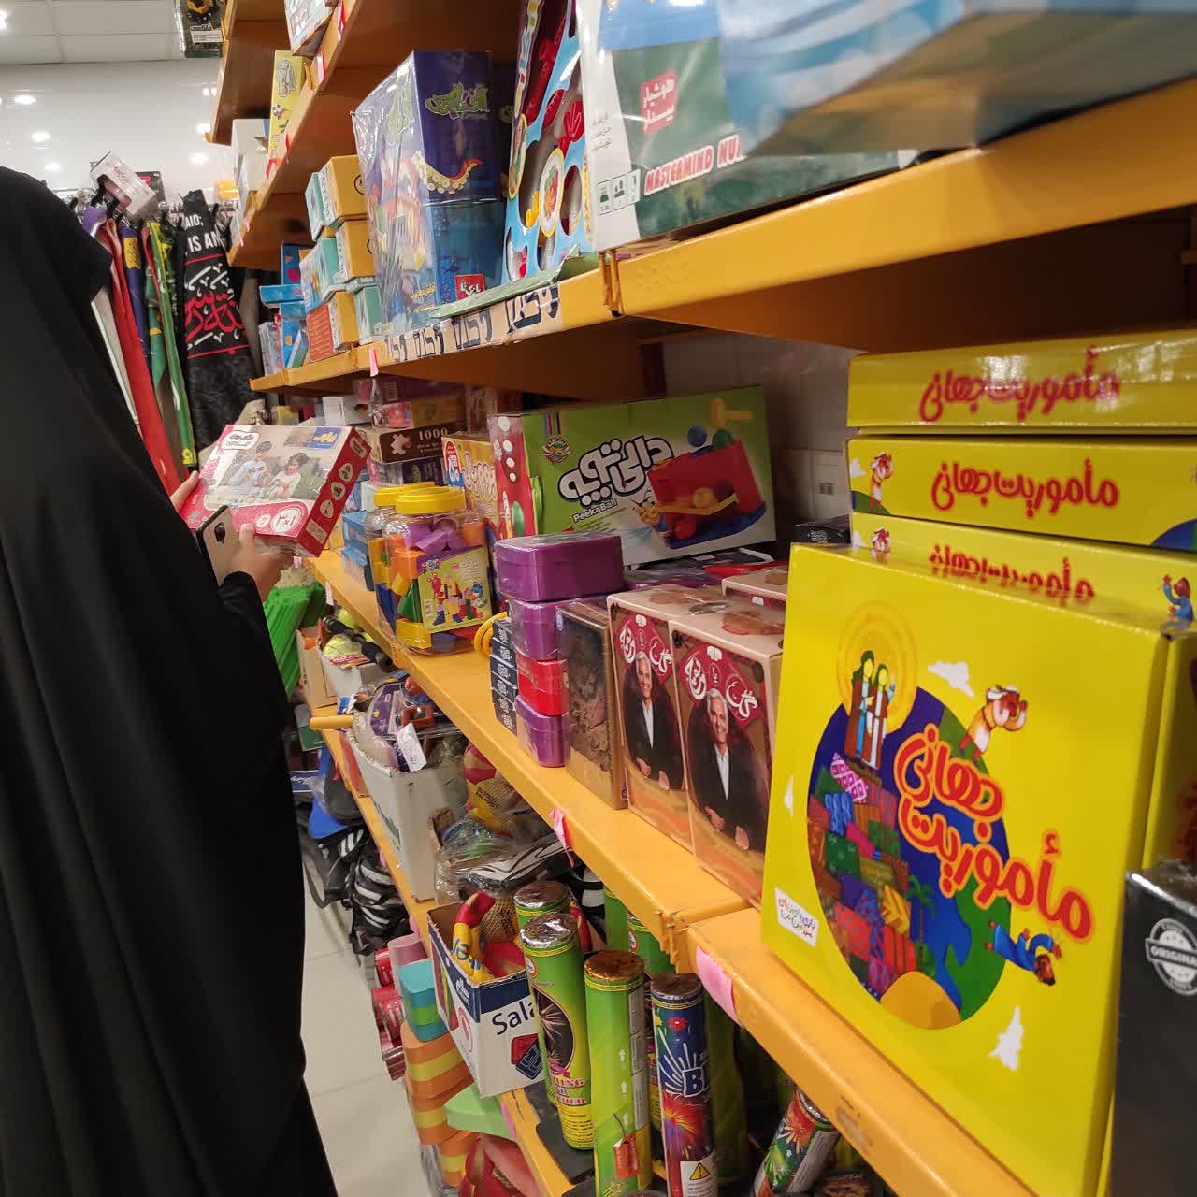
جذابیت قالب بازی
محتوای سالم و مورد نیاز
زیبایی بصری
کیفیت محصول
قیمت مناسب

Slide 14

اهداف و تأثیرات فعالیت
رشد شناختی: افزایش دانش و آگاهی دینی از طریق تجربه عملی و بازی‌محور.
تأثیر عاطفی: ایجاد علاقه، هم‌دلی و احساس مثبت نسبت به مفاهیم دینی.
تغییر رفتاری: زمینه‌سازی برای بروز رفتارهای دینی و اخلاقی در محیط‌های واقعی.
توانمندسازی نهادهای فرهنگی: ارائه قالب‌های نوآورانه برای تبلیغ و آموزش دینی.

Slide 15









بازخوردهای مثبتی داشتیم
فروش و استقبال بازار
نظرات مستقیم کاربران
نظرات کارشناسان فرهنگی
معرفی و تبلیغات
حضور در نمایشگاه‌ها و جشنواره‌های فرهنگی
فعالیت در فضای مجازی
استفاده از شبکه‌های پخش و فروش فرهنگی

Slide 16

منابع مالی
سرمایه شخصی اعضای تیم
سود حاصل از فروش محصولات
درآمدزایی
فروش محصولات تولید شده
فروش امتیاز بازی ها
خدمات تولید بازی ها

Slide 17

امین
آکوگیم
جمال
کتابک
ضربان
تبادل تجربه و هم‌فکری در طراحی و تست بازی‌ها همکاری در فرآیند تولید و توزیع محصولات

Slide 18
یک ایده تکثیرپذیر
ماهیت محصول‌محور بودن بازی‌های رومیزی، زمینه‌ی گسترش و تکثیرپذیری بالایی دارد. نیازمند مقدمات، ابزار و تجهیزات، زمان معین و تحصیلات آکادمیک نیست. بازار بازی‌های فکری و فرهنگی هنوز اشباع نشده و پتانسیل بالایی برای رشد دارد.

Slide 19
مأموریت ما در تکثیر این مسیر
از ایده تا تولید
سرمایه گذاری و حمایت
شتابدهی بازی ها
توزیع و فروش
آموزش و پشتیبانی

Slide 20
سخن پایانی
ما به عنوان مبلّغان دین، وظیفه داریم از ابزارهای نوین و روزآمد برای انتقال مفاهیم دینی استفاده کنیم.
اگر در برابر تحولات فرهنگی و رسانه‌ایِ روزگارمان منفعل بمانیم، در انجام رسالت تبلیغی خود کوتاهی کرده‌ایم.
نسل نو، آینده‌سازان کشور و ادامه‌دهندگان مسیر تشیّع هستند؛ پس باید با زبان آن‌ها سخن بگوییم تا پیام دین در جان و دلشان نفوذ کند.
قدردانی
از دفتر تبلیغات اسلامی حوزه علمیه قم به‌ویژه به‌خاطر حمایت اولیه از شکل‌گیری مجموعه «بازی‌های زیبای سرزمین من» و همچنین برگزاری جشنواره فرهنگی جنّات صمیمانه تشکر و قدردانی می‌کنیم.

